Slide 1
MIKROBIT

Slide 2
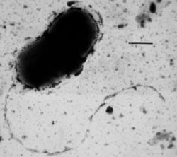
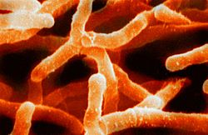
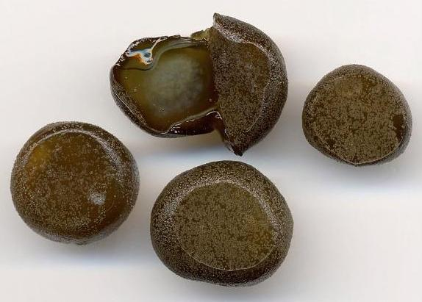
BAKTEERIT

Slide 3
OVAT YKSISOLUISIA JA LISÄÄNTYMISKYKYISIÄ
HAVAITAAN TULEHDUSNÄYTTEESTÄ (B- crp)
BAKTEERIN AIHEUTTAMAT TULEHDUKSET VOIDAAN HOITAA ANTIBIOOTEILLA
BAKTEERIN ITIÖT VOIVAT SÄILYÄ VUOSITUHANSIA SOPIVISSA OLOSUHTEISSA

Slide 4
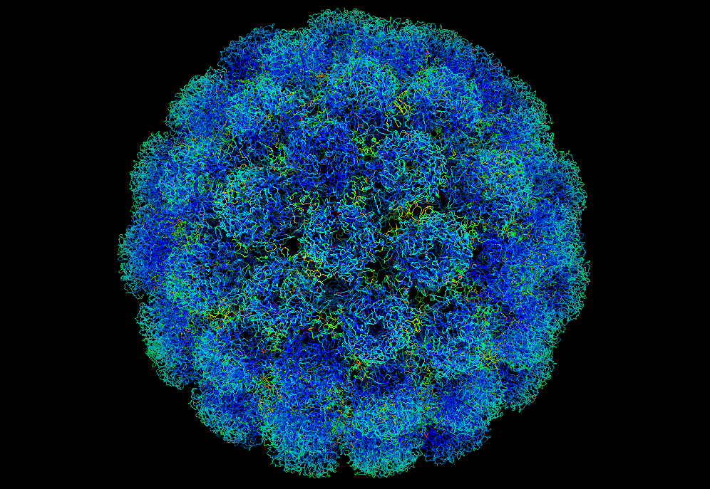
VIRUKSET

Slide 5
EIVÄT PYSTY LISÄÄNTYMÄÄN ITSENÄISESTI, VAAN TARVITSEVAT ISÄNTÄSOLUN
VIRUSTARTUNTAA VOIDAAN TUTKIA VIRUSVILJELYLLÄ TAI OSOITTAMALLA ELIMISTÖSTÄ VIRUSVASTA-AINEITA
VAIN OSAA TARTUNNOISTA VOIDAAN HOITAA VIRUSLÄÄKKEILLÄ
OSAAN VIRUKSIA VASTAAN ON KEHITETTY ROKOTTEITA

Slide 6
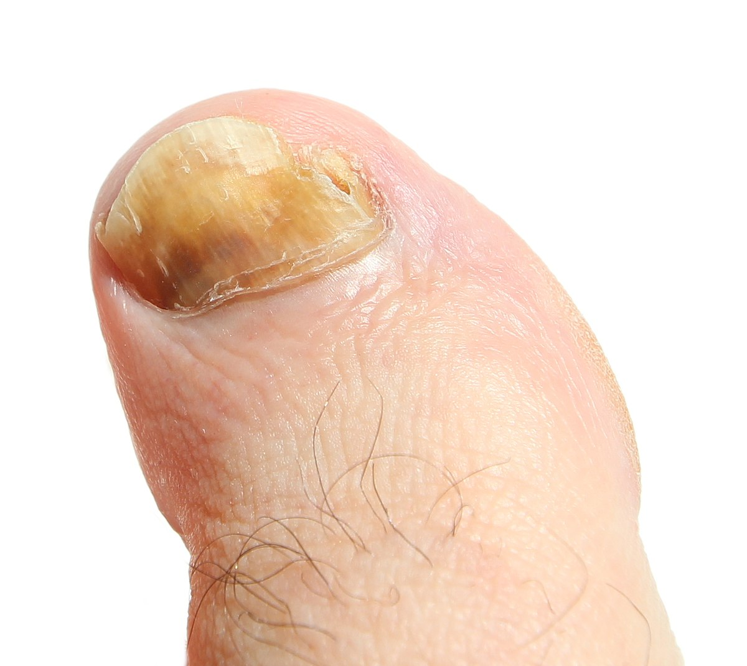
SIENET

Slide 7
INFEKTOIVAT ESIM. IHOA, LIMAKALVOJA JA KYNSIÄ
HIIVA- JA RIHMASIENET (ESIM. SUKUPUOLIELIMISSÄ, KAINALOISSA, SUUSSA)
LÄÄKKEITÄ ON OLEMASSA (TABLETIT JA VOITEET)

Slide 8
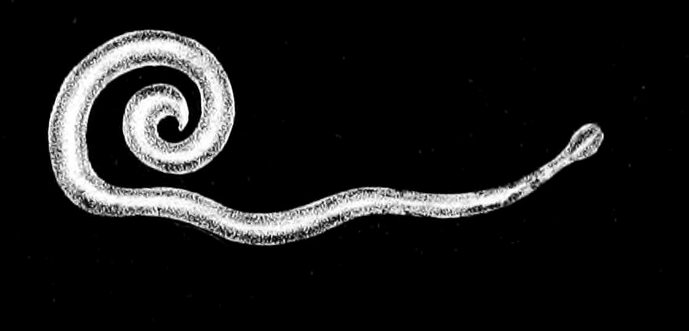
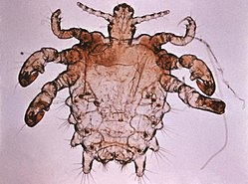
PARASIITIT=LOISET

Slide 9
ESIM. KIHOMADOT, TÄIT, PUNKIT, LUTEET, SYYHY
MONET LOISET TARTTUVAT IHMISEEN ELÄIMESTÄ
LOISINFEKTIOIDEN HOITOON ON VÄHÄN LÄÄKKEITÄ
KS KIRJA S. 173

Slide 10
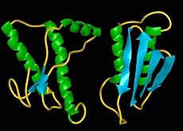
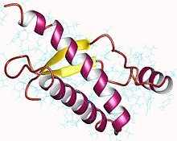
PRIONIT

Slide 11
ON VALKUAISAINEMOLEKYYLI
TUNNETUIN IHMISEEN TARTTUVA PRIONITAUTI ON CREUTZ-FELDT-JAKOBIN TAUTI JA ELÄIMELLÄ BSE ELI HULLUN LEHMÄN TAUTI

